Slide 1
БЮДЖЕТ МОКРОБАТАЙСКОГО СЕЛЬСКОГО ПОСЕЛЕНИЯ КАГАЛЬНИЦКОГО РАЙОНА НА 2022 ГОД И НА ПЛАНОВЫЙ ПЕРИОД 2023 – 2024 ГОДОВ

Slide 2
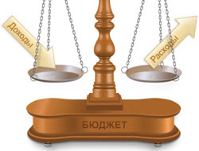
Что такое бюджет?
ДОХОДЫ
это поступающие в бюджет денежные средства (налоги юридических и физических лиц, административные платежи и сборы, безвозмездные поступления)
РАСХОДЫ
это выплачиваемые из бюджета денежные средства (социальные выплаты населению, содержание муниципальных учреждений (образование, культура, физическая культура и спорт и другие), капитальное строительство и другие)
БЮДЖЕТ (от старонормандского bougette – кошель, сумка, кожаный мешок) – форма образования и расходования денежных средств, предназначенных для финансового обеспечения задач и функций государства и местного самоуправления
если расходная часть бюджета превышает доходную, то бюджет формируется с
ДЕФИЦИТОМ
превышение доходов над расходами образует положительный остаток бюджета
ПРОФИЦИТ
Сбалансированность бюджета по доходам и расходам – основополагающее требование, предъявляемое к органам, составляющим и утверждающим бюджет

Slide 3
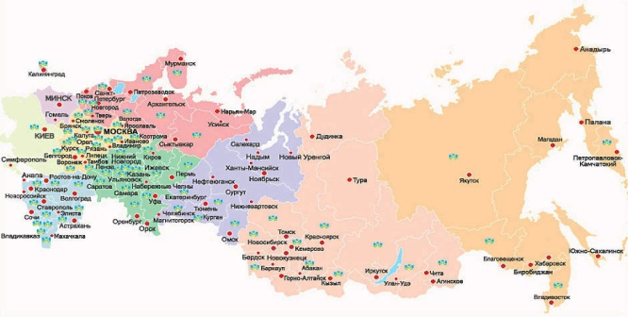
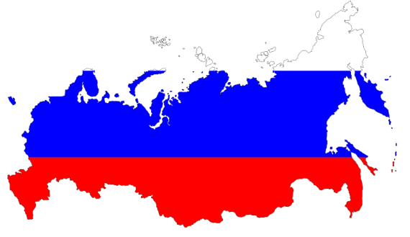
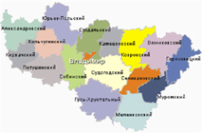
Какие бывают бюджеты?
Бюджет семьи
Бюджет организаций
Бюджеты публично-правовых образований
Российской Федерации
(федеральный бюджет, бюджеты государственных внебюджетных фондов РФ)
субъектов
Российской Федерации
(региональные бюджеты, бюджеты территориальных фондов ОМС)
муниципальных образований
(местные бюджеты)

Slide 4
Основа формирования бюджета Мокробатайского сельского поселения Кагальницкого района на 2021 год и на плановый период 2022-2023годов
Муниципальные программы Мокробатайского сельского поселения
Прогноз социально-экономического развития Мокробатайского сельского поселения
Основные направления бюджетной и налоговой политики на 2022-2024
годы

Slide 5
Бюджет на 2022 год и на плановый период 2023 2024 годов содержит Приоритетные пути реализации основных задач:

Slide 6
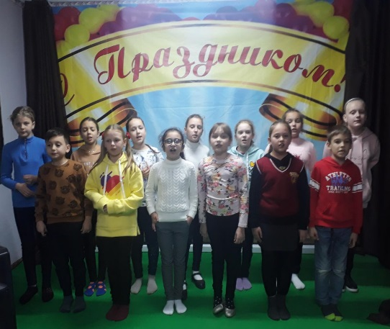
Основные показатели прогноза социально-экономического развития Мокробатайского сельского поселения на 2022 год и на плановый период 2023-2024годов
Развитие отраслей социальной сферы, повышение качества доступности
и разнообразия муниципальных услуг, организация культурного досуга в онлайн
режиме

Slide 7
ОСНОВНЫЕ НАПРАВЛЕНИЯ НАЛОГОВОЙ ПОЛИТИКИ МОКРОБАТАЙСКОГО СЕЛЬСКОГО ПОСЕЛЕНИЯ

Slide 8
Основные параметры бюджета Мокробатайского сельского поселения Кагальницкого района на 2022 год и на плановый период 2023 и 2024 годов (тыс. рублей)
 | 2022 | 2023 | 2024
I. Доходы, всего | 10709,1 | 24265,3 | 9049,4
из них:
Налоговые и неналоговые доходы | 5257,3 | 5307,2 | 5433,9
Безвозмездные поступления | 5452,4 | 18958,1 | 3615,5
II. Расходы, всего | 10709,1 | 24265,3 | 9049,4
III. Дефицит (-), профицит (+) | 0,0 | 0,0 | 0,0
VI. Источники финансирования | 0,0 | 0,0 | 0,0

Slide 9
ДОХОДЫ БЮДЖЕТА
ПОСТУПАЮЩИЕ В БЮДЖЕТ ДЕНЕЖНЫЕ СРЕДСТВА

Slide 10
КРУПНЕЙШИЕ НАЛОГОПЛАТИЛЬЩИКИ МОКРОБАТАЙСКОГО СЕЛЬСКОГО ПОСЕЛЕНИЯ
ООО «ГАЗЭНЕРГОСЕТЬ»
ООО «Пищекомбинат Донской»
СПК «ВИШНЕВЫЙ»
АО «КАГАЛЬНИЦКИЙ МЯСОКОСТНЫЙ ЗАВОД»

Slide 11
ДИНАМИКА ПОСТУПЛЕНИЙ НАЛОГА НА ДОХОДЫ ФИЗИЧЕСКИХ ЛИЦ В БЮДЖЕТ МОКРОБААЙСКОГО СЕЛЬСКОГО ПОСЕЛЕНИЯ КАГАЛЬНИЦКОГО РАЙОНА

Slide 12
ДИНАМИКА ПОСТУПЛЕНИЙ ЕСХН В БЮДЖЕТ МОКРОБАТАЙСКОГО СЕЛЬСКОГО ПОСЕЛЕНИЯ КАГАЛЬНИЦКОГО РАЙОНА

Slide 13
ДИНАМИКА ПОСТУПЛЕНИЙ НАЛОГА НА ИМУЩЕСТВО В БЮДЖЕТ МОКРОБАТАЙСКОГО СЕЛЬСКОГО ПОСЕЛЕНИЯ КАГАЛЬНИЦКОГО РАЙОНА

Slide 14
ДИНАМИКА ПОСТУПЛЕНИЙ ЗЕМЕЛЬНОГО НАЛОГА В БЮДЖЕТ МОКРОБАТАЙСКОГО СЕЛЬСКОГО ПОСЕЛЕНИЯ КАГАЛЬНИЦКОГО РАЙОНА

Slide 15
Безвозмездные поступления

Slide 16
Расходы бюджета Мокробатайского сельского поселения Кагальницкого района в 2022 году 10709,7 тыс.рублей

Slide 17
Доля муниципальных программ в общем объеме расходов, запланированных на реализацию муниципальных программ Мокробатайского сельского поселения в 2021 году
Энергосбережение и повышение энергетической эффективности
0,2%
Пожарная безопасность и защита населения и территории от чрезвычайных ситуаций
0,7%
Благоустройство
17,6%
Развитие физической культуры и спорта
0,01%
Информационное общество
0,7%
Развитие культуры
24,4%
Управление муниципальными финансами и создание условий для эффективного управления муниципальными финансами
49,8%
Использование и охрана земель
0,00%
Обеспечение общественногопорядка
0,02%

Slide 18
МУНИЦИПАЛЬНЫЕ ПРОГРАММЫ МОКРОБАТАЙСКОГОСЕЛЬСКОГОПОСЕЛЕНИЯ НА 2022 ГОД

Slide 19
МУНИЦИПАЛЬНЫЕ ПРОГРАММЫ МОКРОБАТАЙСКОГОСЕЛЬСКОГОПОСЕЛЕНИЯ НА 2023ГОД

Slide 20
МУНИЦИПАЛЬНЫЕ ПРОГРАММЫ МОКРОБАТАЙСКОГОСЕЛЬСКОГОПОСЕЛЕНИЯ НА 2024ГОД

Slide 21
МОКРОБАТАЙСКОЕ СЕЛЬСКОЕ ПОСЕЛЕНИЕ
СТРУКТУРА РАСХОДОВ БЮДЖЕТА МОКРОБАТАЙСКОГО СЕЛЬСКОГО ПОСЕЛЕНИЯ НА 2022 ГОД
ОБЩЕГОСУДАРСТВЕННЫЕ ВОПРОСЫ и ОБРАЗОВАНИЕ 6887,3 ТЫС. РУБЛЕЙ | НАЦИОНАЛЬНАЯ ОБОРОНА 241,7 ТЫС. РУБЛЕЙ | НАЦИОНАЛЬНАЯ БЕЗОПАСНОСТЬ И ПРАВООХРАНИТЕЛЬНАЯ ДЕЯТЕЛЬНОСТЬ 20,0 ТЫС. РУБЛЕЙ
ЖИЛИЩНО- КОММУНАЛЬНОЕ ХОЗЯЙСТВО 1151,5 ТЫС. РУБЛЕЙ | ФИЗКУЛЬТУРА И СПОРТ 1,0 ТЫС. РУБЛЕЙ | КУЛЬТУРА, КИНЕМАТОГРАФИЯ 2257,0 ТЫС. РУБЛЕЙ | СОЦИАЛЬНАЯ ПОЛИТИКА 151,2 ТЫС. РУБЛЕЙ

Slide 22
МОКРОБАТАЙСКОЕ СЕЛЬСКОЕ ПОСЕЛЕНИЕ
СТРУКТУРА РАСХОДОВ БЮДЖЕТА МОКРОБАТАЙСКОГО СЕЛЬСКОГО ПОСЕЛЕНИЯ
НА 2023 ГОД
ОБЩЕГОСУДАРСТВЕННЫЕ ВОПРОСЫ 5984,5 ТЫС. РУБЛЕЙ | НАЦИОНАЛЬНАЯ ОБОРОНА 249,3 ТЫС. РУБЛЕЙ | НАЦИОНАЛЬНАЯ БЕЗОПАСНОСТЬ И ПРАВООХРАНИТЕЛЬНАЯ ДЕЯТЕЛЬНОСТЬ 0,0 ТЫС. РУБЛЕЙ
ЖИЛИЩНО- КОММУНАЛЬНОЕ ХОЗЯЙСТВО 15798,5 ТЫС. РУБЛЕЙ | ФИЗКУЛЬТУРА И СПОРТ 0,0 ТЫС. РУБЛЕЙ | КУЛЬТУРА, КИНЕМАТОГРАФИЯ 2081,8 ТЫС. РУБЛЕЙ | СОЦИАЛЬНАЯ ПОЛИТИКА 151,2 ТЫС. РУБЛЕЙ

Slide 23
МОКРОБАТАЙСКОЕ СЕЛЬСКОЕ ПОСЕЛЕНИЕ
СТРУКТУРА РАСХОДОВ БЮДЖЕТА МОКРОБАТАЙСКОГО СЕЛЬСКОГО ПОСЕЛЕНИЯ
НА 2024 ГОД
ОБЩЕГОСУДАРСТВЕННЫЕ ВОПРОСЫ 6278,2 ТЫС. РУБЛЕЙ | НАЦИОНАЛЬНАЯ ОБОРОНА 257,6 ТЫС. РУБЛЕЙ | НАЦИОНАЛЬНАЯ БЕЗОПАСНОСТЬ И ПРАВООХРАНИТЕЛЬНАЯ ДЕЯТЕЛЬНОСТЬ 0,0 ТЫС. РУБЛЕЙ
ЖИЛИЩНО- КОММУНАЛЬНОЕ ХОЗЯЙСТВО 277,8 ТЫС. РУБЛЕЙ | ФИЗКУЛЬТУРА И СПОРТ 0,0 ТЫС. РУБЛЕЙ | КУЛЬТУРА, КИНЕМАТОГРАФИЯ 2084,6 ТЫС. РУБЛЕЙ | СОЦИАЛЬНАЯ ПОЛИТИКА 151,2 ТЫС. РУБЛЕЙ

Slide 24
Структура муниципального долга Мокробатайского сельского поселения на 2021-2025 годы
Наименование вида долгового обязательства | Сумма долга на 01.01.2021 | Сумма долга на 01.01.2022 | Сумма долга на 01.01.2023 | Сумма долга на 01.01.2024 | Сумма долга на 01.01.2025
Муниципальный долг, всего | 0,0 | 0,0 | 0,0 | 0,0 | 0,0
в том числе: | 0,0 | 0,0 | 0,0 | 0,0 | 0,0
Бюджетные кредиты | 0,0 | 0,0 | 0,0 | 0,0 | 0,0
Кредиты кредитных организаций | 0,0 | 0,0 | 0,0 | 0,0 | 0,0
Муниципальные гарантии | 0,0 | 0,0 | 0,0 | 0,0 | 0,0
Ценные бумаги | 0,0 | 0,0 | 0,0 | 0,0 | 0,0

